Slide 1
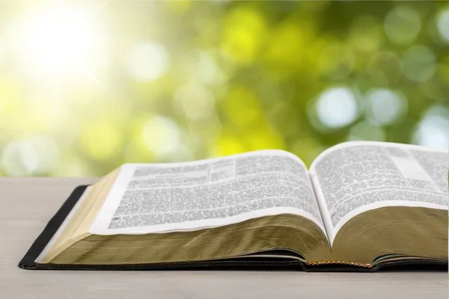
Суботня школа
Щиро вітаємо вас!

Slide 2


Роль Біблії
Братнє спілкування:
Де цього тижня ви особливо відчули Божу допомогу?
Як ви ділилися відкриттями зі Слова Божого цього тижня.

Slide 3


Урок №5
Як вивчати Біблію

Slide 4
Як вивчати Біблію
Головна думка:
Як вивчати Біблію так, щоб вона змінювала життя

Slide 5
Як вивчати Біблію
Мета уроку:
Показати, як правильно вивчати Біблію для глибшого розуміння.
Усвідомити цінність Біблії як дороговказу в житті.
Заохотити застосовувати Слово Боже і ділитися ним.

Slide 6
Як вивчати Біблію
Активна підготовка:
В виконанні будь-якої справи, що складніше: знайти час чи зберегти постійність? Від чого це залежить?
Notes:
Як це стосується Слова Божого?

Slide 7
Як вивчати Біблію
Пам'ятний вірш:
«Саме таким буде і Моє слово, яке тільки вийде з Моїх уст, — воно не повернеться, аж доки не виконається те, що Я забажав, і дам успіх на твоїх дорогах і Моїм заповідям»
Ісаї 55:11

Slide 8
Як вивчати Біблію
Дослідження Біблії:
1. Який зв’язок між перебуванням в Ісусі і часом, проведеним у Божому Слові?
Івана 15:1-8

Slide 9
Як вивчати Біблію
Дослідження Біблії:
2. Чого ми можемо навчитися з прикладу Ісуса у спілкуванні з Отцем? Для чого це потрібно нам?
Марка 1:35, 1 Хронік 16:11

Slide 10
Як вивчати Біблію
Дослідження Біблії:
3. Що Біблія говорить про процес пізнання Бога?
Псалом 119:15-16, 105

Slide 11
Як вивчати Біблію
Дослідження Біблії:
4. Яке благословення отримує людина, яка живе Словом Божим?
Ісаї 50:4

Slide 12
Як вивчати Біблію
Дослідження Біблії:
5. Що дає Боже Слово людині, яка приймає його?
Псалом 119:103-104

Slide 13
Як вивчати Біблію
Актуальність:
Чому сьоггдні важливо і актуально вивчати Біблію?

Slide 14
Як вивчати Біблію
Практичне застосування:
Чому ті, хто знають Святе Письмо, не часто діляться Ним з іншими?

Slide 15
Як вивчати Біблію
Висновок:
Біблія змінює життя тільки тоді, коли їй дають час, увагу і вихід через дії.

Slide 16
Як вивчати Біблію
Практичне завдання:
Поділіться вісткою зі Слова Божого з оточуючими.

